Slide 1
網站漏洞分析與實務 DVWA網站安全測試報告
2020 人工智慧與資訊安全 期末平時報告
報告者:
指導教授:偉大的恩師 龍大大

Slide 2
Agenda
網站的資安威脅
從OWASP TOP 10 到OWASP API TOP 10
DVWA 測試平台
DVWA實戰:SQLI
DVWA實戰:XSS
學習心得

Slide 4
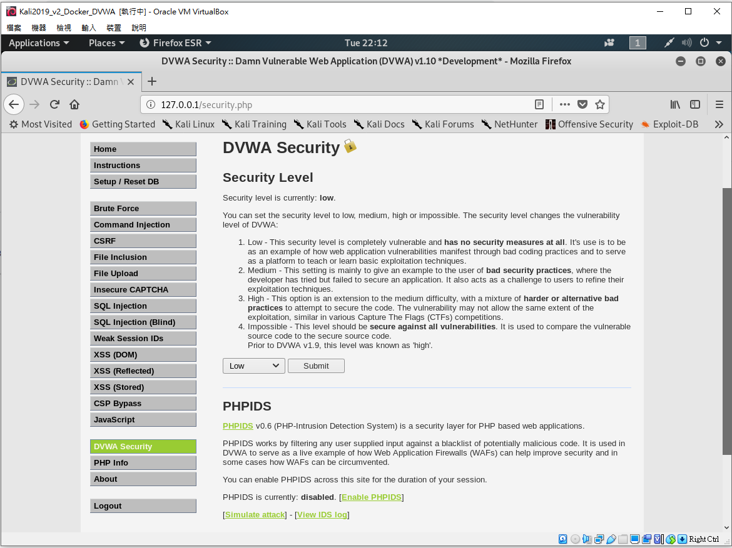

Slide 5
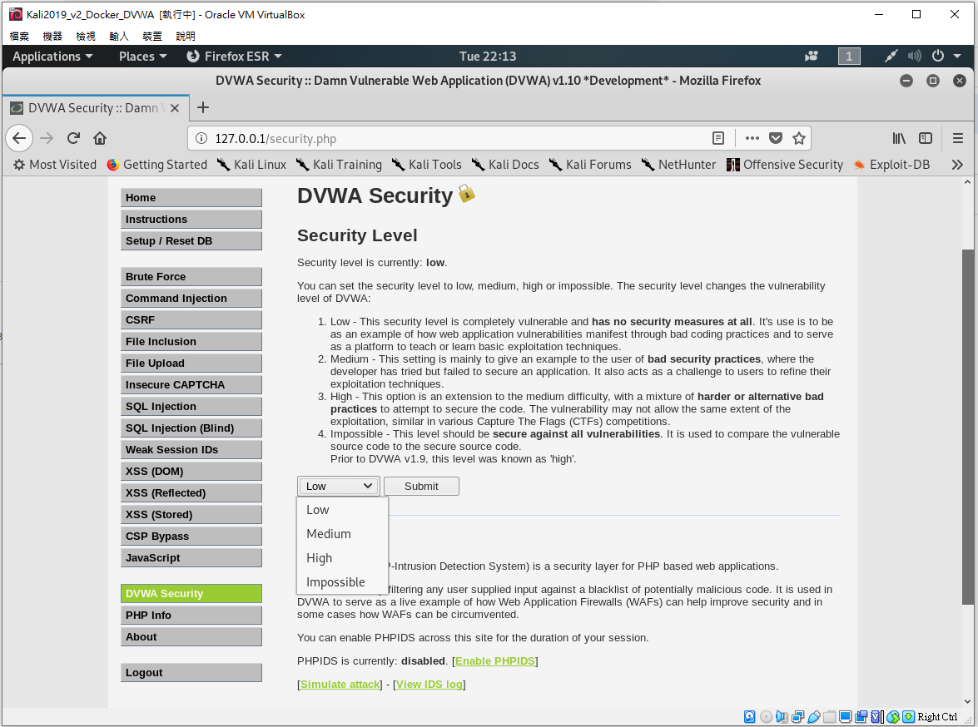

Slide 6
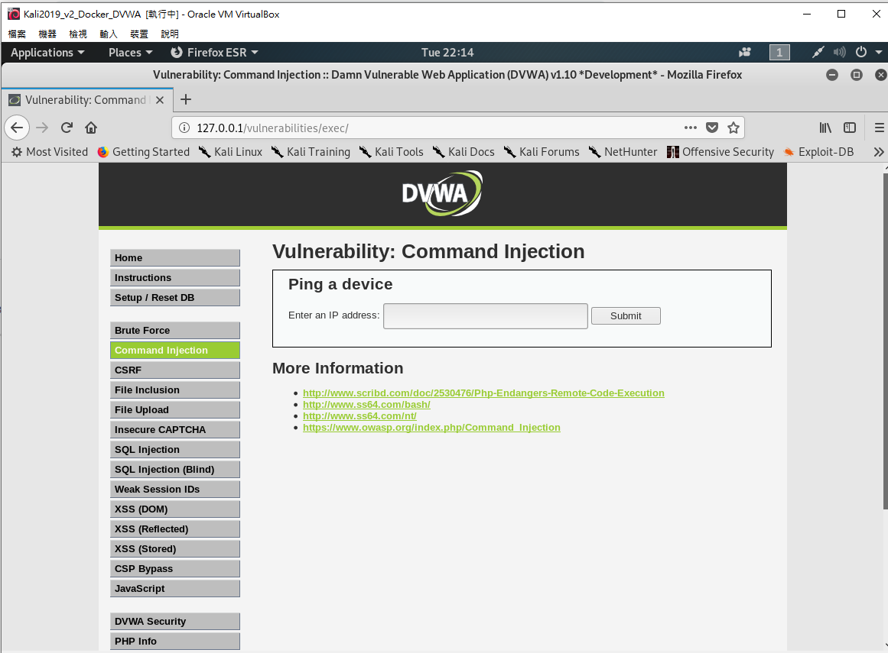

Slide 7
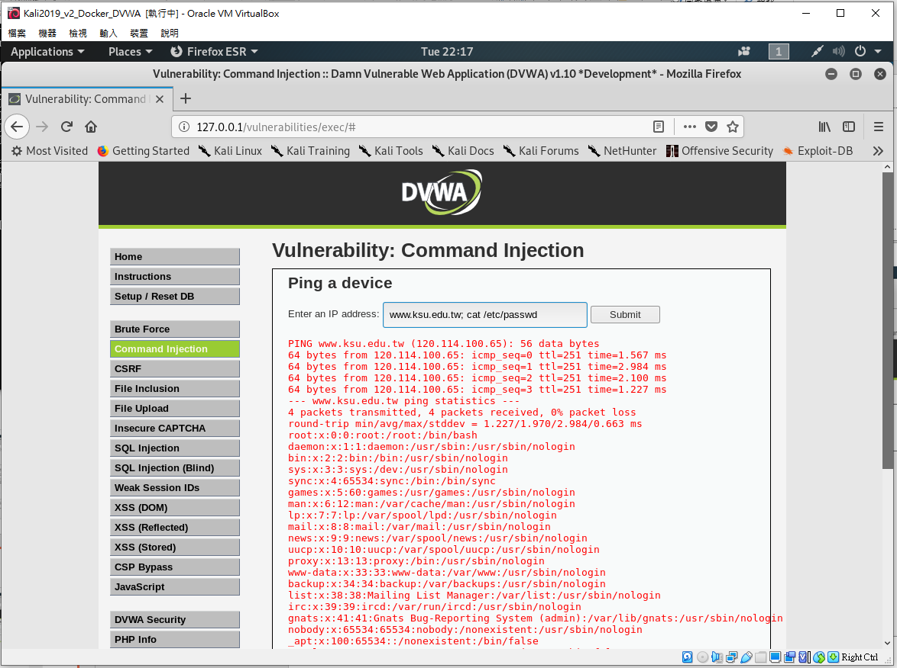

Slide 8
